Slide 1
HTML4与CSS
讲师：陈珊

Slide 2
CSS常用样式的设置
1、CSS字体和文本相关属性
2、边框和背景相关属性
3、列表和表格属性
4、常用伪类别属性

Slide 3
CSS常用样式的设置
字体和文本相关属性-- 字体
CSS为控制文本的字体提供了大量的属性，这些属性主要用于设置字体的大小、样式、粗细、颜色、类型等，常用属性如下：
1、font-size:设置文字的大小；
2、font-style：设置文字的样式，italic，normal,oblique,有的浏览器不支持italic属性值；
3、font-weight：设置文字的粗细，normal、bold、自定义粗细；
4、color：设置文字颜色；
5、font-family：设置文字字体，设置多个属性值时，用逗号隔开；

Slide 4
CSS常用样式的设置
字体和文本相关属性-- 字体
示例：
<p style="color:#939;font-size:24px;font-weight:bold;font-family:Verdana, Geneva, sans-serif; font-style:italic;">
设置文本的字体的相关属性
</p>

Slide 5
CSS常用样式的设置
字体和文本相关属性-- 文本
CSS为控制文本提供了大量的属性，这些属性主要用于控制文本的颜色、装饰、字符间距等外观，常用属性如下：
1、color:控制文本的颜色；
2、letter-spacing:字符间距；
3、word-spacing:单词间距；
4、line-height:文本行高（行与行之间的距离）；
5、text-align:文本对齐方式；

Slide 6
CSS常用属性设置
字体和文本相关属性--文本
6、text-decoration:文本装饰效果，（overline、underline、line-through）；
7、text-indent:文本首行缩进；
8、text-transform:文本的大小写（uppercase、lowercase、capitalize（首字母大写））；

Slide 7
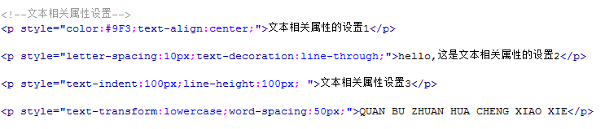
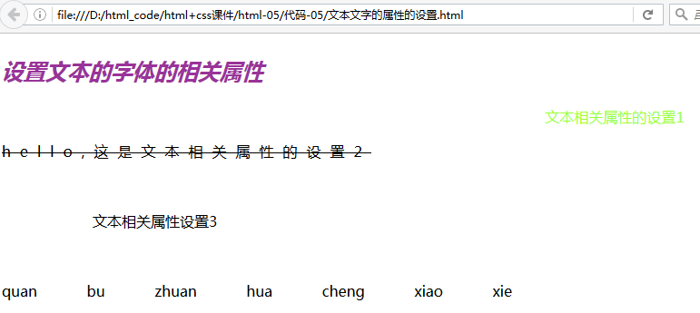
CSS常用属性设置
字体与文本相关属性--文本

Slide 8
CSS常用属性设置
CSS边框和背景的相关属性--边框
在HTML中有很多元素都有边框的属性，比如：img元素、p元素、h1~h2、div元素等，css常用边框属性如下：
  1、border:设置border的所有属性，顺序没有影响；
  2、border-width：设置border的宽度；
  3、border-style：设置border的样式，（dotted、solid、dashed）；
  4、border-color：设置的border的颜色；

Slide 9
CSS常用属性设置
字体与文本相关属性--边框
  5、border-left/border-right/border-top/border-bottom
  6、border-left-width/border-left-style/border-left-color
提示：除了border属性可以将各个属性值写到一起，css很多其他属性也可以进行类似的操作，例如：padding、margin等都可以统一写在一起。

Slide 10
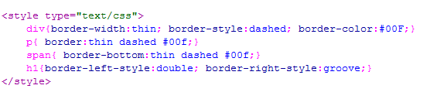
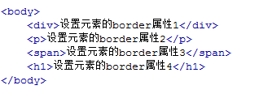
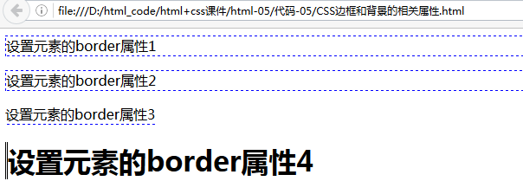
CSS常用属性设置
字体与文本相关属性--边框
  示例：

Slide 11
CSS常用属性设置
CSS边框和属性的相关属性--背景
网页背景除了使用颜色同样可以使用图片，css提供了相关属性来对背景图片进行精确的控制，css常用背景属性如下：
  1、background:在一个声明中设置所有的背景属性；
  2、background-attachment:设置背景图片是否固定或者随着滚动条滚动，属性值：fixed和scroll；
  3、background-color:设置元素的背景颜色；
  4、background-image:设置元素的背景图片；

Slide 12
CSS常用属性设置
CSS边框和属性的相关属性--背景
5、background-position:设置图像的开始位置，top、left；
  6、background-repeat:如何重复背景图像，no-repeat、repeat-x、repeat-y 、repeat；

Slide 13
CSS常用属性设置
列表和表格的相关属性--列表
CSS为列表元素提供了相关属性来进行操作，常用属性如下：
  1、list-style：设置列表的所有属性；
  2、list-style-image：把图像设置为列表项的标记；
  3、list-style-position：指定列表项标记所放的位置，属性值包括outside与inside；
  4、list-style-type：设置列表项标记的类型，属性值包括disc、square、circle、decimal、lower-roman、upper-roman、none；

Slide 14
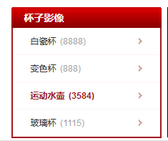
CSS常用属性设置
菜单栏程序讲解

Slide 15
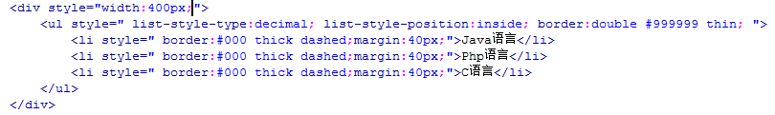
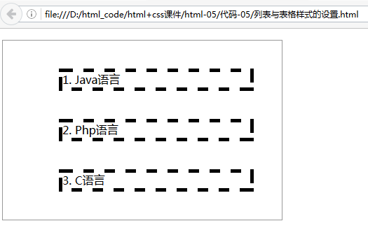
CSS常用属性设置
列表和表格的相关属性--列表
示例：

Slide 16
CSS常用属性设置
列表和表格的相关属性--表格
CSS为表格元素提供的常用属性如下：
  1、border-collapse:给表格边框合并为单一边框，属性值：collapse与separate；
  2、border-spacing:分隔单元格边框的距离；
  注意：border-collapse与border-spacing不能一起使用。
  3、caption-side:表格标题的位置，属性值：top、bottom、left、right；
  4、empty-cells:是否显示表格中的空单元格，属性值：hide与show；
  注意：empty-cells必须在表格边框没有合并的情况下使用。

Slide 17
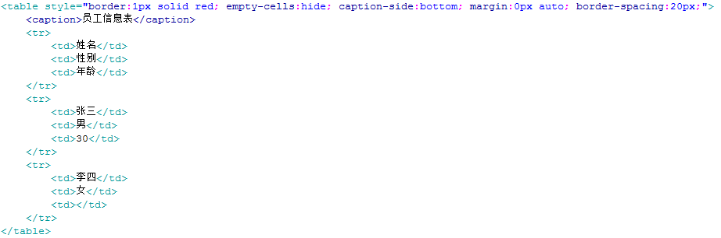
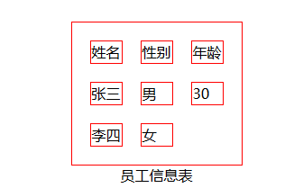
CSS常用属性设置
列表和表格的相关属性--表格
示例：

Slide 18
CSS常用属性设置
伪类别属性
伪类别属性：即对<a>标签提供了相关可制动态效果的CSS。
  1、a:link:超链接普通样式
  2、a:hover:指针经过链接时的样式
  3、a:active:超链接上单击时的样式

Slide 19





CSS常用属性设置
伪类别属性
示例：

Slide 20
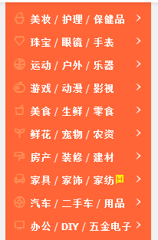
CSS常用属性设置
作业

Slide 21


